Slide 1
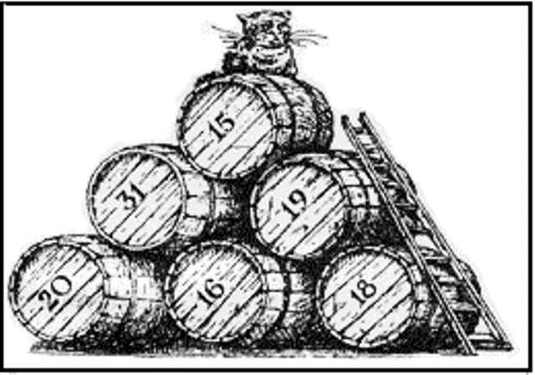
Игра по экологии 10-11 класс: «Заморочки из бочки»
МБОУ СОШ №25
учитель биологии
Малышева Е.М.
Г. Новошахтинск
2013-2014 уч. год

Slide 2
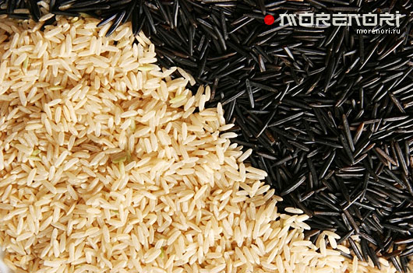
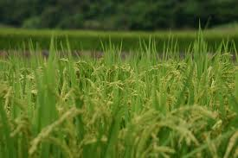
Рис
От прочих злаков этот отличается тем, что растёт под слоем воды. Требуется 5 тыс. л воды, чтобы произвести 1 кг зерен этого злака

Slide 3
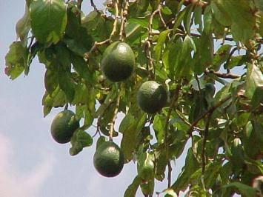
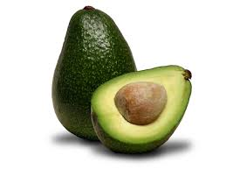
Авокадо
Этот фрукт, употребляемый в сыром виде, признан самым питательным в мире, а испанцы из- за зеленой пупырчатой шкурки прозвали его «аллигаторовой грушей». (100 г-163 кал.)

Slide 4
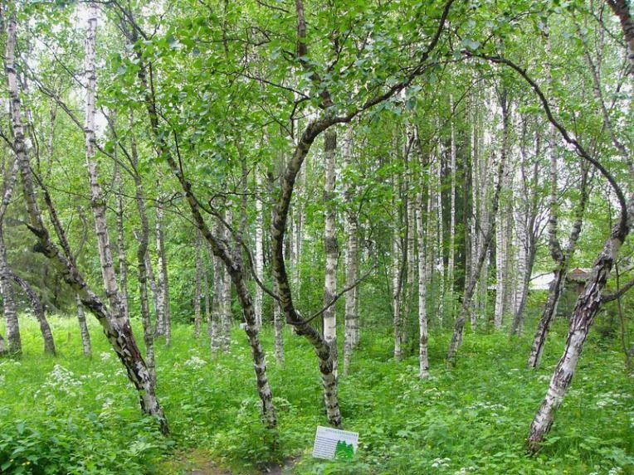
Карельская береза
В германии это дерево называли «царской березой», шведы поставляли его древесину в Англию под названием «пламенного» дерева. В Финляндии кусочки этого дерева даже служили разменной монетой.

Slide 5
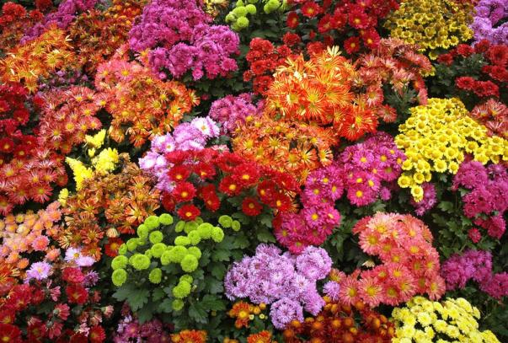
Хризантемы
Этот «цветок белого дракона» с 16 лепестками изображен на гербе Японии, на печатях и монетах этой страны.

Slide 6
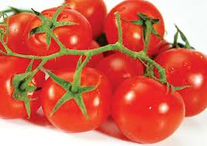
Помидоры
Каким овощем пытался отравить Вашингтона британский агент во время войны за независимость?

Slide 7
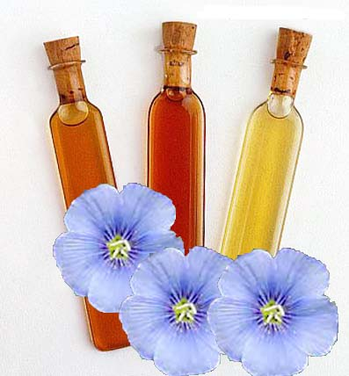
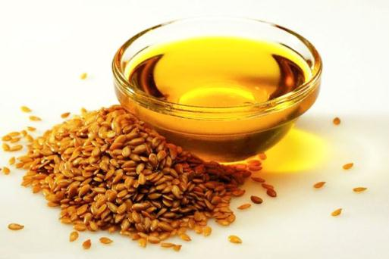
масло
Существуют две разновидности льна – долгунец и кудряш. Долгунец используют для получения волокон, а что получают из кудряша?

Slide 8
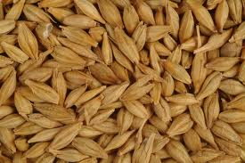
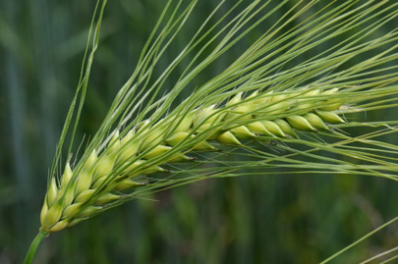
Ячмень
В Древнем Риме считалось, что потребление в пищу этого злака способствует развитию мускулатуры, поэтому он занимал особое место в питании гладиаторов.

Slide 9
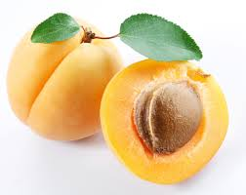
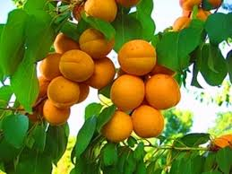
Абрикос
Этот фрукт в Древнем Риме называли «армянское яблоко».

Slide 10
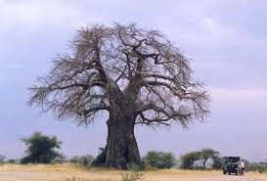
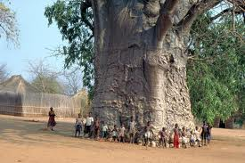
Баобаб
А.Гумбольдт называл это африканское дерево «древнейшим органическим памятником нашей планеты». В сухой период оно сбрасывает листву, и тогда кажется, что растет оно корнями вверх.

Slide 11
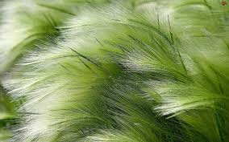
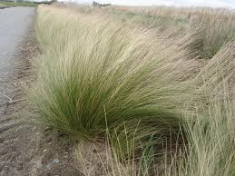
Ковыль
По народным поверьям, эту красивую степную траву нельзя рвать и собирать в букеты, так как она произошла от седых материнских волос.

Slide 12
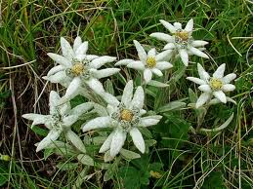
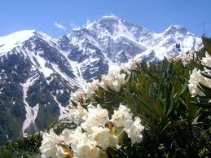
Эдельвейс
Согласно легенде, именно этот цветок вырос на крови прикованного к скале Прометея.

Slide 13
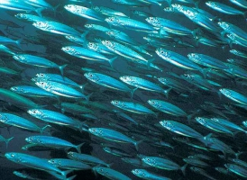
Сельдь
В средневековой Европе эти рыбы имели особое практическое применение: они примерно одинакового размера, поэтому стали своеобразной единицей обмена.

Slide 14
Вошь
В конце 19 века именно этих насекомых для исследования сыпного тифа Пастеровский институт вынужден был импортировать из России.

Slide 15
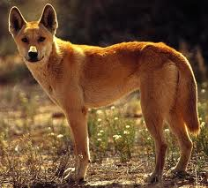
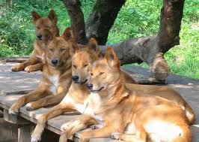
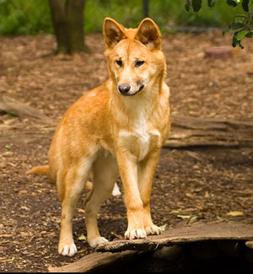
Динго
Назовите единственного эндемичного представителя отряда хищных Австралии, но не из сумчатых хищников.

Slide 16
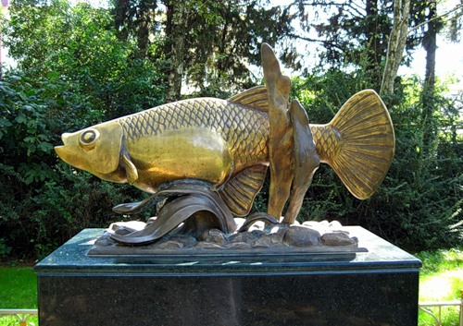
Гамбузия
Эта рыбка, поедая личинки малярийного комара, помогла превратить город Сочи в курорт.

Slide 17
Кальмар - архитеутис
Это животное самое крупное среди беспозвоночных. Его вес достигает 2 тонн. Диаметр глаза – 40 сантиметров.

Slide 18
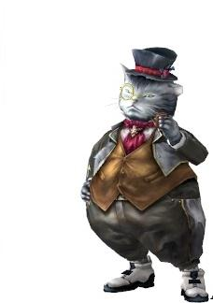
О, счастливчик!

Slide 19
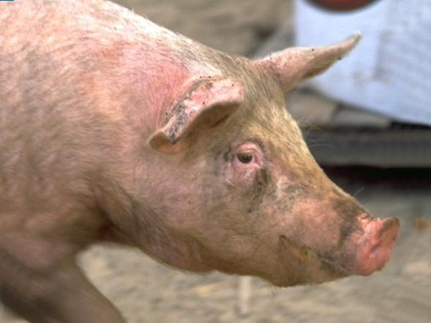
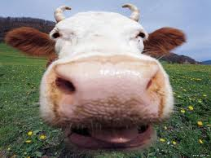
1 Истина рождается в:
А)почках
Б)семенах
в)спорах
Г)побегах
2. Гены умеют:
А) нырять
Б)тонуть
В)плавать
Г) дрейфовать

Slide 20
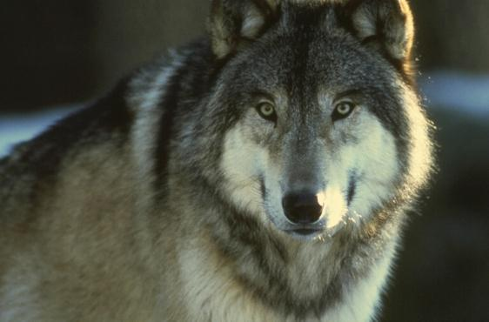
3. Как называются органы передвижения бактерий:
А)фитильки
Б)ниточки
В)жгутики
Г)веревочки
4. как назвали возбудителя туберкулёза:
А)палочка Коха
Б)дубинка Пастера
В) посошок Левенгука
Г) тросточка Флеменга

Slide 21
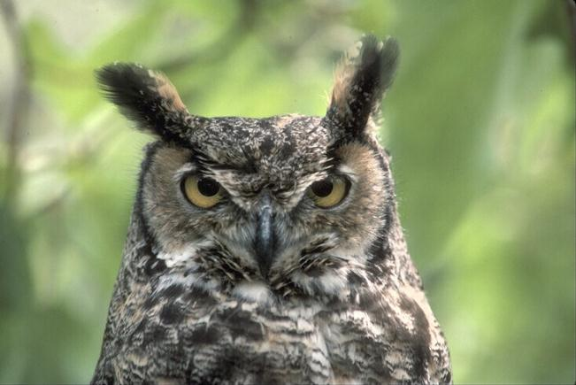
5. Растения могут размножаться:
А)бровями
Б)бородой
В)усами
6. Носителя энергии в живой клетке обозначают аббревиатурой:
А)АВС
Б)АЗС
В)АТФ
Г)ДТП

Slide 22
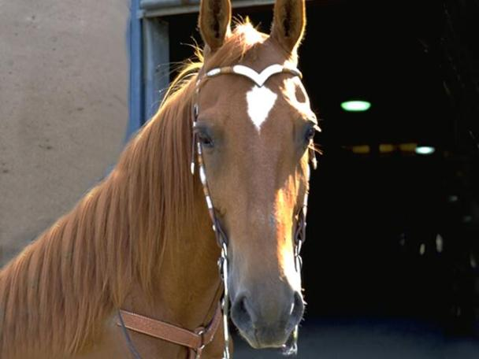
7. какой отряд млекопитающих есть?
А) четнокопытные
Б) цельнокопытные
В) дробнокопытные
Г) парнокопытные
8. Основная структурная единица живого:
А) гнездо
Б) нора
В)вольер
Г) клетка

Slide 23
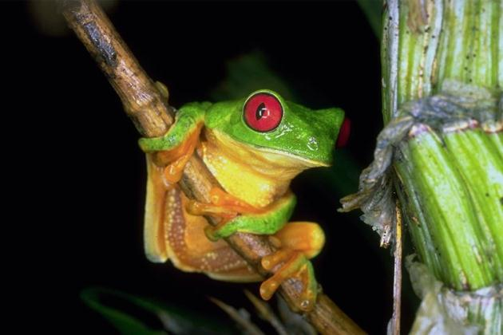
9. Какого отряда земноводных не существует:
А) хвостатые
Б) бесхвостые
В) безногие
Г) безголовые
10.
Что из перечисленного не является животным?
А) ящер
Б) ящур
В) ящерица
Г) ящурка

Slide 24
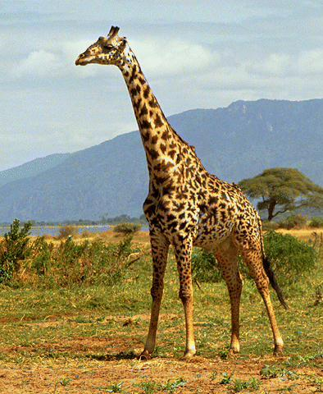
11. Как переводится с арабского слово «жирафа»?
А) высокая
б) пятнистая
в) длинношеяя
Г) милая
12. Бактриан отличается от дромедара
А) количеством ног
Б) цветом шерсти
в) ростом
г) количеством горбов

Slide 25
Пусть удача сопутствует вам!

